Slide 1
Dubuko ucenje - projekat
Predviđanje ugla upravljanja vozila (eng. steering angle) i detektovanje promene trake (eng. lane change)

Slide 2
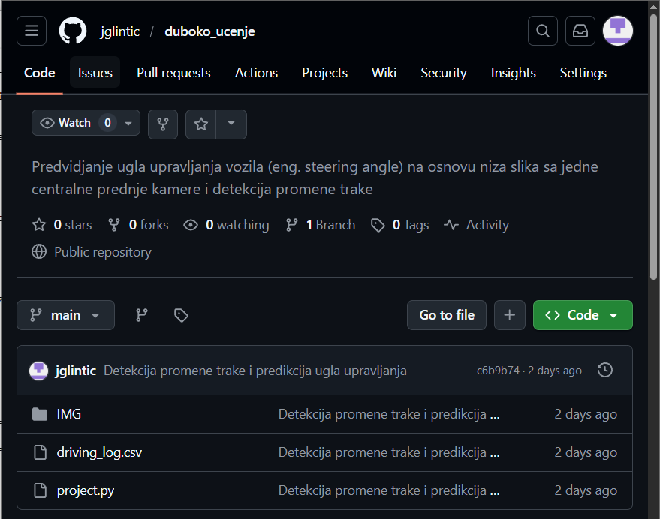
Pored redovnih instalacija programa za vežbe neophodno je instalirati navedeno ispod kako bi se pokrenuo projekat:
>> pip install imageio[ffmpeg]
Projekat je dostupan na https://github.com/jglintic/duboko_ucenje
- Pokretan je na Windows OS-u
Pokreće se sa putanje gde se nalazi
project.py komandom:
>> python project.py

Slide 3
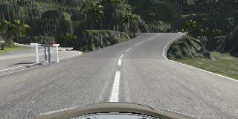
Dataset
Slike sa prednje kamere
Vrednosti ugla upravljanja vozila
self_driving_dataset_jungle
Rađena augmentacija (povećanje broja podataka za treniranje kako bi se smanjila mogućnost overfittinga)

Slide 4
ObRADA PODATAKA
Učitavanje podataka:
-učitavanje CSV fajla koji sadrži putanje do slika i vrednosti steering angle
-promena apsolutnih putanja slika u relativne putanje
-učitavanje slika iz foldera IMG
Priprema podataka:
-crop slike – uklanjanje neba i haube vozila
-promena rezolucije sa 160×320 → 66×200
-normalizacija piksela (opseg 0–255 → 0–1)
Podela slika na trening skup( 80%) I test skup (20%)

Slide 5
Za svaki red iz CSV fajla:
- učitava se slika sa centralne kamere
- primenjuje se funkcija load_image()
- slika se dodaje u niz train_images
- odgovarajući ugao upravljanja dodaje se u train_angles
Podaci se zatim konvertuju u NumPy nizove radi efikasnijeg rada sa neuronskom mrežom.

Slide 6
SEKVENCE SLIKA
Za model se koristi sekvenca slika umesto pojedinačne slike.
sekvenca = 5 uzastopnih frejmova
Model ovim dobija vremenski kontekst I omoguava predviđanje kretanja vozila
train_images_seq shape: (broj_sekvenci, 5, 66, 200, 3)
5 predstavlja broj frejmova u sekvenci
66×200×3 predstavlja dimenzije slike
Ovaj format omogućava da CNN obradi svaku sliku i da LSTM da obradi sekvencu karakteristika

Slide 7
CNN + LSTM
CNN (Convolutional Neural Network):
izdvajanje karakteristika iz slike
prepoznavanje linija puta, ivica i tekstura
LSTM (Long Short-Term Memory):
obrada sekvencijalnih podataka
koristi informacije iz prethodnih frejmova
analizira niz frejmova kroz vreme
omogućava modelu da prepozna kretanje vozila

Slide 8
Model
CNN deo:
5 konvolucionih slojeva
Batch Normalization
ReLU aktivacija
Primenjuje se na svaki frejm sekvence
Sekvencijalni deo:
LSTM sloj (64 neurona)
Analizira vremensku zavisnost između frejmova
Loss funkcija: Mean Squared Error (MSE)
Optimizer: Adam

Slide 9
MODEL
Parametri treniranja:
- Optimizer: Adam
- Learning rate: 0.0001
- Loss funkcija: Mean Squared Error (MSE)
- Metrička funkcija: Mean Absolute Error (MAE)
Fully connected deo:
- Dense slojevi
- Dropout za smanjenje overfittinga
Model predviđa steering angle

Slide 10
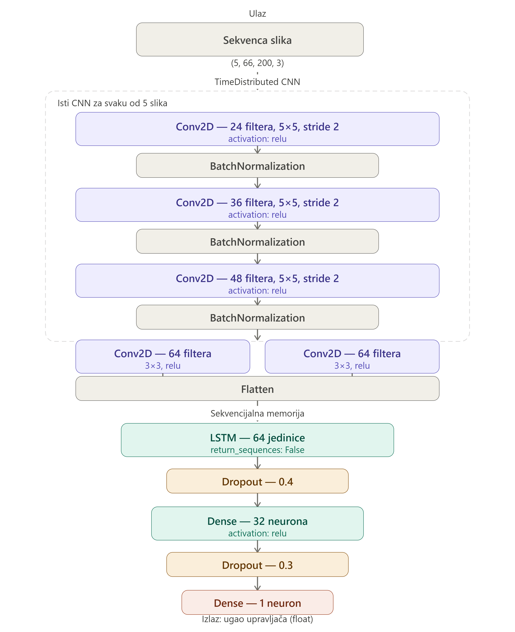

Slide 11
Određivanje ugla upravljanja
Model predviđa: Steering Angle ∈ [-1, 1]
Predviđeni ugao se iscrtava na slici i prikazuje linija kretanja vozila
Izlaz modela:
-jedna realna vrednost
-predstavlja predviđeni steering angle
Interpretacija:
- ugao ≈ 0 → vozilo ide pravo
- ugao > 0 → skretanje ulevo
- ugao < 0 → skretanje udesno

Slide 12
Detekcija promene trake
Filtriranje signala:
- primenjuje se moving average smoothing
- smanjuje šum u predikcijama
Definisanje pragova
- center threshold – vozilo ide pravo
- lane threshold – vozilo započinje promenu trake

Slide 13
DETEKCIJA PROMENE TRAKE
Na osnovu ugla:
-|angle| < center_threshold → CENTER
- angle > lane_threshold → LEFT lane change
- angle < -lane_threshold → RIGHT lane change
Da bi se izbegle lažne detekcije signal mora trajati više frejmova
Rezultat: ako se detektuje promena trake prikazuje se upozorenje LANE CHANGE

Slide 14
GENERISANJE VIDEO SNIMKA
Na kraju se generiše video snimak koji sadrži:
-originalne slike
-predviđeni steering angle
-upozorenje za promenu trake
Video se generiše iz test skupa podataka.

Slide 15
PERFORMANSE MODELA
Performanse modela zavise od: kvaliteta dataset-a, veličine modela, broja epoha
U ovom primeru primećen je blagi overfitting nakon 12 epoha
Validaciona greška (val_mae) prestaje da se poboljšava

Slide 16
OPIS TESTIRANJA
Praćenje metrike: MSE, MAE I Validation loss
Treniranje modela kroz 15 epoha
Tok testiranja:
-Treniranje modela kroz više epoha
-Praćenje ponašanja modela na validation skupu
-Vizuelna analiza rezultata
Vizuelna provera:
- Iscrtavanje steering angle linije
- Generisanje izlaznog videa
- Provera lane change upozorenja

Slide 17
REzultati I performanse
Training loss opada kroz epohe
Validation loss se stabilizuje nakon više epoha
Primećen blag overfitting nakon ~12 epoha
Dropout korišćen za smanjenje overfittinga
EarlyStopping zaustavlja nepotrebno treniranje
Moving average smoothing smanjuje šum u predikcijama
Model uspešno prati smer kretanja vozila
Steering angle prati promene puta
Lane change detekcija funkcioniše nad sekvencom predikcija

Slide 18
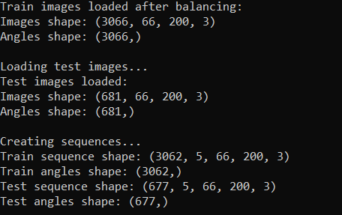

Output
Izgenerisan video output je dostupan na linku https://drive.google.com/file/d/1y9eggug7QbPKou0hVWbTBR0KSBy1uIpD/view?usp=sharing
Slike outputa terminala su dostupne ispod i u narednim slajdovima:
Broj trening i test podataka
Slike, uglovi, sekvence

Slide 19
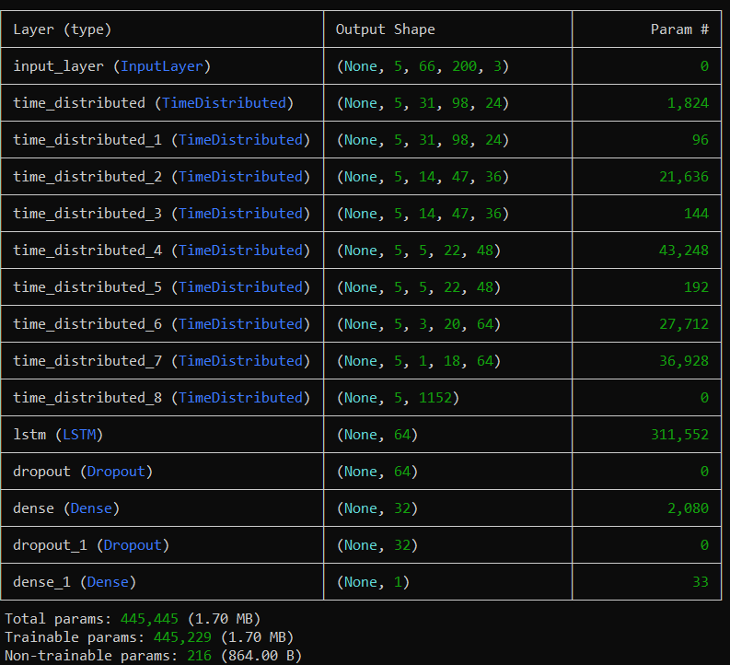
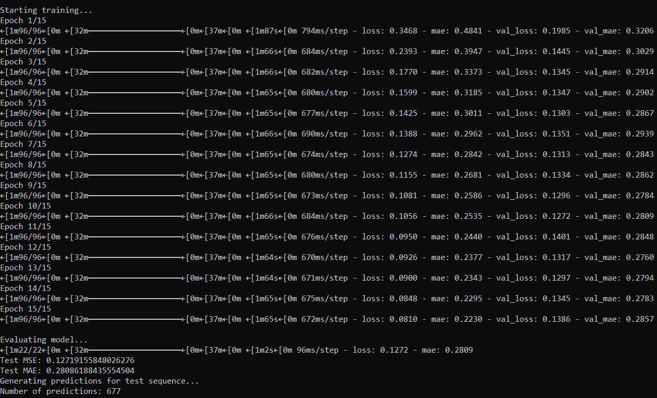
Output modela i epoha
CNN + LSTM model output
Output epoha i prosečne kvadratne i apsolutne greške
Malo lošiji rezultati jer je većina trenging podataka imala steering angle 0

